Slide 1
Ящик важных вопросов
Ответы на вопросы обучающихся от педагогов-психологов
МБОУ г. Иркутска СОШ №19 С УИОП

Slide 2
От Психологов
Большое спасибо каждому, кто оставил свои мысли, вопросы в
«Ящике важных вопросов».
Нам очень приятно, что вы поделились с нами своими переживаниями и предложениями.
Это ценно для нас!

Slide 3
К сожалению, мы не можем отвечать за вопросы, которые касаются питания, расписания, установки камер, перевода из школы или класса. Эти вопросы стоит решить с классным руководителем или администрацией.
Мы отвечаем на вопросы только в нашей компетенции:
Ваше состояние;
Ваши чувства;
Ваши отношения со сверстниками, родителями, учителями.
Мы постарались ответить на беспокоящие вас вопросы и верим, что это поможет вам разобраться в своих чувствах, решить проблему или посмотреть на нее с другой стороны.

Slide 4
Как начать любить себя?
Нужно повышать собственную самооценку. Попробуй простое упражнение: Каждый раз, когда находитесь у зеркала говорите себе «Я самый лучший», «Я красивый», «У меня все получится» (на протяжении нескольких месяцев). И вы заметите, что начинаете верить в свои слова, самооценка начнет расти, а вместе с ней и любовь к себе.
Как научить говорить нет?
Именно благодаря произношению этого заветного слова - «НЕТ». Постепенно через тревогу и страх надо пробовать преодолевать этот барьер. Попробуй с упражнение: Воображаемый отказ, прокрути в мыслях все возможные случаи и ситуации в которых ты скажешь «НЕТ».
Чем больше ты разберешь возможных вариантов событий, то поймешь, что ничего ужасного в отказе нет.

Slide 5
Как перестать думать, что ты никому не нужен?
Это говорит о низкой самооценке и неудачном опыте общения с конкретными людьми.
Попробуй написать первым другу или подруге и рассказать о своих переживаниях.
Взгляни объективно,
Для начала спроси себя: «Неужели никто в моем окружении никогда не демонстрировал заботу по отношению ко мне, не проявлял участие, проявлял интерес, не демонстрировал заботу, не давал поддержку?»
При тщательном размышлении ты обнаружишь, что все это вовсе не так. И по большей части — это твои собственные установки, которые можно изменить (как привычки).

Slide 6

Что делать, если живешь в сюжетах книги?
Это говорит, что жизнь в книгах вам кажется куда более насыщенные и привлекательней, чем реальная. Но это ошибочное мнение, поскольку в книгах герои тоже проходят разные трудности на пути к успехам, мы их не ощущаем, потому что просто читаем со стороны. Жизнь полна разных приключений и острых сюжетов.
Не забывайте, что самые крутые бестселлеры пишутся на основе реальных событий или около измененных мифов и легенд, что тоже являются нашей историей. Надо лишь стать чуточку смелей и попробовать себя в чем-то новом.

Slide 7
Почему я все время боюсь?
Осознайте, что вы испытываете именно страх, а не стеснение, стыд или вину. Почувствовать его, где он отзывается у вас в теле (в голове – теряются мысли, в ногах – подкашиваются ноги, в ладонях – потеют, трясутся).
Начините дышать. Когда мы напуганы, часто забываем дышать, ограничивая приток кислорода к мозгу и вводим себя в еще более стрессовое состояние. Сосредоточьтесь на дыхании, на вдохе и выдохе, мысленно следите как воздух циркулирует.
Задайте себе вопросы: «Реальна ли угроза, которая так меня пугает?», «Что произойдет, если страх подтвердиться?», «Что мне мешает успокоится?», «Что зависит от меня? Что я могу сделать?»
Запишите все свои страхи на бумаге. Или нарисуйте их в виде существа, животного, объекта. И сделайте из этого листка бумаги смешное, забавное изображение. Можно раскрасить, подрисовать, подписать
Страх – это эмоция будущего, верните себя в настоящее. Что вы делаете, где находитесь, ищите глазами мелочи (какого цвета стены, где стоит цветок и тд).

Slide 8

Кто я?
Этот вопрос очень индивидуальный и к нему приходят после опыта и жизненных ситуаций, в которых вы себя проявляете.
Нужно научиться анализировать свои поступки и понимать свои внутренние желания, уметь их сформулировать, наблюдать за собой.
Когда вы сможете понять свои мотивы, желания, ценности и то, чем вы отличаетесь от других, вам будет легче ответить на этот вопрос.
Спросите у близких, каким они вас считают. Какие качества похожи на вас?

Slide 9
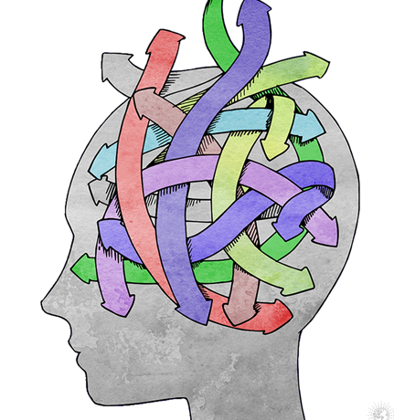
Что делать, когда постоянно себя накручиваешь по пустякам?
Страх и тревога предупреждают нас об опасности и сложностях, которые ждут впереди.
Если мы будем принимать ситуацию, то мы станем чуточку осознаннее. Признать свои страхи и тревоги не стыдно и не зазорно. Откажитесь от мысли что страх и тревога — это плохо.
1. Для начала зафиксируйте свои страхи и тревоги на бумаге. (напиши ситуации, которые не отпускают)
2. После проговори эти пункты с близким для тебя человеком.
3. Постарайтесь найти способ почувствовать себя увереннее в этих ситуациях

Slide 10
Как перестать думать, что ты навязываешься?
Важно понять Вы действительно навязываетесь или Вам КАЖЕТСЯ будто вы навязываетесь.
Какие признаки Вам говорят о том, что Вы навязываетесь?
Интересовались ли Вы об этом у подруг, знакомых? Если Вам кажется, что кто-то что-то думает/чувствует, нужно проговорить в деликатной форме о своих чувствах. Например:
Подумайте какие у Вас сильные стороны? Усиливайте, подчёркивайте эти черты.
Каждый заслуживает лучшего друга и каждый имеет право дружить с тем, с кем хочет дружить. И вы в том числе!
Мы уверены, что дружба – это умение обсуждать, договариваться, поддерживать и понимать друг друга, а как думаешь ты?
«Мне было бы приятно, если бы ты, как моя подруга, писала мне первой. Это для меня важно, иначе я чувствую себя ненужной и навязчивой»

Slide 11

Как справится с желанием всем причинять боль? (исп.)
За агрессией стоит злость.
Злость – базовая эмоция, которая защищает нас от опасности или от того, что не дает удовлетвориться потребности.
Злость появляется, когда нас игнорируют, не слышат, обесценивают или делают что-то такое, что мы считаем неприемлемым по отношению к себе
Важно понимать, что злость такое же чувство, как и страх, радость, удивление. Однако его считают негативным, запрещая проявлять. Отчего это начинает копиться и влиять на общее состояние:
беспричинные вспышки агрессии,
раздражительность,
внутреннее напряжение
Срывы на окружающих
Как правильно выражать злость?
1. Заметить в какой момент появляется это чувство и с чем оно связано?
2. Сказать об этом: «Я злюсь, когда вы меня не замечаете» «Я злюсь, когда со мной так разговаривают», «Я злюсь, потому что другие ведут себя оскорбительно по отношению ко мне».
3. Выплескивать эмоции НУЖНО, но так, чтобы это не причиняло вред окружающим. Экологичный способ (физические занятия – бег, отжимания; рисование (это может быть импульсивные рисунки, брызги, пятна); музыка (пение, танцы, игра на музыкальных инструментах)
Необходимо научится конструктивно выражать злость и раздражение, тогда мы сохраним отношения с близкими, обретем спокойствие и перестанем хотеть всем причинять вред.

Slide 12
Почему я виню себя за все, даже если я не виноват(а)?
Наши эмоции – реакция организма на окружающий мир. Каждый здоровый человек испытывает весь спектр чувств и чувство вины тоже.
Чувство вины – чувство, которое заставляет человека ощущать угрызения совести и думать о том, что его действия стали причиной негативных последствий для окружающих или для самого себя.
2. Есть ли что-то общее у этих ситуаций или людей?
3. Когда это чувство поглощает, постарайтесь не тонуть в нем, а отследить свои ощущения. Что с вами происходит, какие импульсы в теле? О чем думаете? Запишите.
1. Вспомните, когда и с кем чаще накрывает это чувство? Запишите.
Что делать?
4. Проводите с собой аутотренинг. Почаще говорите себе, что не существует идеального мира, идеальных ситуаций и уж тем более идеальных людей.
5. Стремиться к лучшему – это замечательно, но важно давать себе право на ошибку!

Slide 13
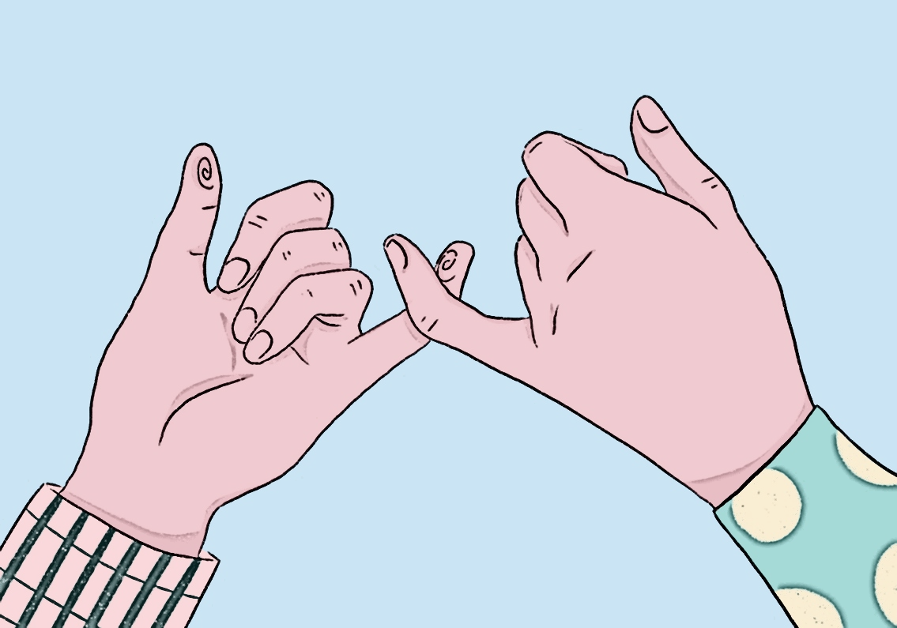
Я виноват(-а) перед человеком, который мне дорог. Игнорируем друг друга. Гордость не дает заговорить первым(-ой). С чего начать?
Попробуйте поставить себя на место вашего друга. Какие чувства возникают? Что хочется Вам? О чем думаете?
Скажите, гордость – это то, что может разрушить вашу дружбу с дорогим человеком? А что делает дружбу крепче для Вас?
Когда вы поймете, что для вас дружба, какие приоритеты у вас в дружбе, то осознаете действительно ли вы цените отношения с Вашим другом.
Поговорите, это всегда самый лучший выход. Скажите о своих чувствах. Например, «Я чувствую себя виноватым перед тобой, мне жаль, что так вышло. Ты мне дорог, я хочу извиниться.»

Slide 14
Как выучить английский язык?
Для начала нужно понять что мешает Вам выучить английский язык.
Трудности с запоминанием?
Или это лень?
Лень – нежелание чем-то заниматься. Вам лень только учить английский или ваша лень распространяется на все?
Причина лени – низкая мотивация.
Понаблюдайте, в каком случае вы лучше запоминаете информацию?
Когда вы слушаете ее (слуховое запоминание)?
Когда вы самостоятельно читаете (зрительное)
Когда представляете в голове образы, проводите аналогии со словами в родном языке и иностранном (образное).
Стоить обратить внимание на техники запоминания согласно тому, какой способ является для вас ведущим.
Их очень много в интернете, поэтому вы легко можете подобрать себе нужный способ.
Повысить мотивацию нам помогут причины.
Найди плюсы изучения английского. Например:
Многие современные слова заимствованы из английского
«кринж» от англ. съеживаться, передергиваться и морщится,
«хайп» (от англ. «шумиха») - агрессивная и навязчивая реклама.
Изучение иностранного улучшает память и держит мозг в тонусе.
Продолжи список сам (-а)

Slide 15
Получить 1000000$ или обрести бессмертие?
Деньги могут закрыть многие потребности, могут исполнять мечты, давать возможности, дарить эмоции. Но вместе с этим они не являются главным в жизни, хоть и имеют мощную энергию. Самые богатые люди на планете, как правило, лишены простых вещей. Им не хватает любви, принятия, их мучает ощущение, что всем вокруг нужны их богатства, они страдают по другим причинам. Деньги не равно счастье, это иллюзия.
Бессмертие – желание жить всегда. Сколько книг, фильмов и сказок построено вокруг неиссякаемой жизни («Кощей Бессмертный», «Властелин колец», «Гарри Поттер» и тд)
Бессмертие – желание сохранить: свое тело, свое «я», свою собственность и свою идентичность. Мы приходим в этот мир, чтоб прожить свою счастливую, прекрасную жизнь, познакомится с собой, понять этот мир, сделать что-что для этого мира. И хотеть сохранить все это, считается нормальным, свойственным людям желанием.

Slide 16

Философский вопрос о жизни*
(Испр) 1 страница
Мы приходим в этот мир неосознанными беззащитными и неокрепшими. Постепенно мы учимся управлять своим телом, разговаривать, ходить.
Когда становимся чуть старше идем в сад, чтобы научится общаться с такими же малышами как мы, мы много играем и учимся понимать этот мир. А взрослые направляют нас.
Становимся еще взрослее. Идем в школу, учимся считать, писать, изучаем правила, принимаем на себя ответственность.
Потом начинается переходный возраст и мы испытываем много разных противоречивых эмоций, состояний, обостряется потребность в дружбе и принятии, самоуважении, критически относимся к окружающим.
Когда бури утихают Мы начинаем задавать вопросы «Кто Я?» «Что мне нравится?», «Кем я хочу стать», формируются собственные ценности.

Slide 17

Философский вопрос о жизни*
(Испр) 2 страница
Оканчивая школу, мы выходим на новых уровень самостоятельности и независимости, получаем профессию, выбираем партнера для создания семьи, реализовываемся личностно и социально.
В зрелом возрасте реализуем весь свой интеллектуальный потенциал, ценности семьи становятся более значимыми. Появляется мудрость, подкрепленная опытом.
Человек – это прекрасное, удивительное создание природы. Жизнь непредсказуема, полна сюрпризов, загадок и возможностей. И каждый из нас живет, чтобы реализовываться, достигать, обрести свое счастье и быть лучшей версией себя.

Slide 18
Помните, что вы всегда можете обратиться за помощью к нам
Куделя
Екатерина Юрьевна
(5, 9-11 кл)
Сорочинская
Ольга Александровна
(6-8 кл)
Мы находимся в каб 223Д

Slide 19
Полезные ссылки
Контактный телефон | Организация
8-800-2000-122 (бесплатно, круглосуточно) | Всероссийский Детский телефон доверия: психологическое консультирование, экстренная и кризисная психологическая помощь для детей в трудной жизненной ситуации, подростков и их родителей
8–800–200-19-10 | Телефонная линия «Ребенок в опасности» Следственного комитета РФ: дети, их родители, а также все неравнодушные граждане, обладающие информацией о совершенном или готовящемся преступлении против несовершеннолетнего или малолетнего ребенка, могут позвонить по бесплатному круглосуточному номеру телефона.
8-800-600-31-14 (бесплатно, круглосуточно) | Горячая кризисная линия для оказания психологической помощи несовершеннолетним и их родителям (законным представителям) на базе Федерального координационного центра по обеспечению психологической службы в системе образования ФГБОУ ВО МГППУ. Целью работы круглосуточной линии является работа с кризисным состоянием детей, родителей и других обратившихся с кризисной проблематикой обращений.

